Slide 1

LA ASIGNATURA:
INTRODUCCIÓN, OBJETIVOS, CONTENIDOS
Y PLAN DE TRABAJO
Notes:
1

Slide 2
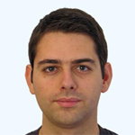
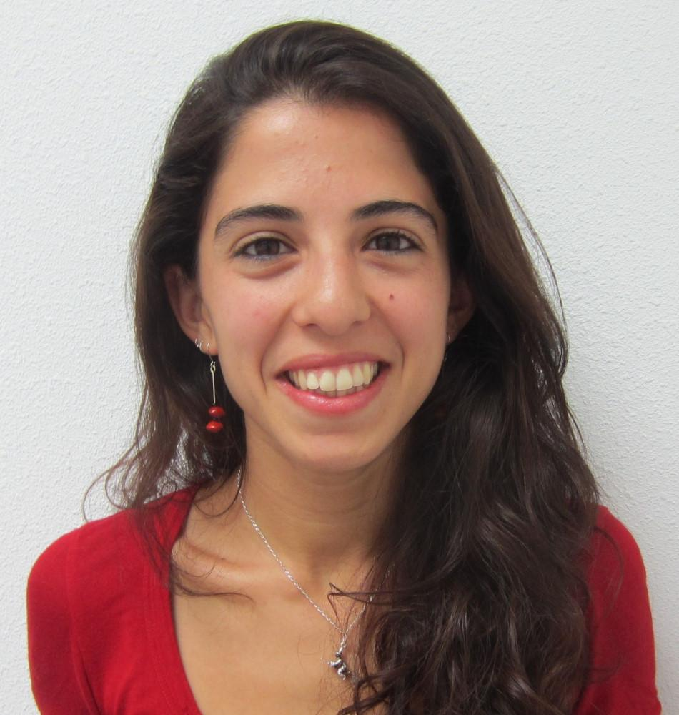
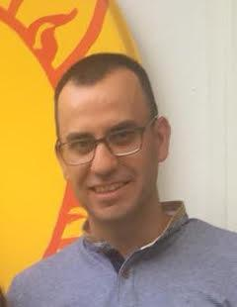
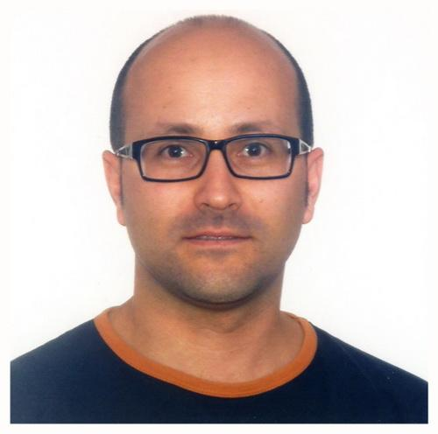
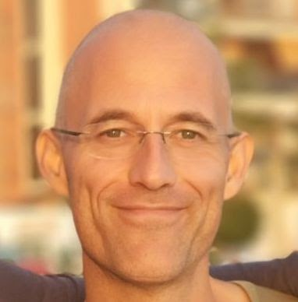
Pedro J. Magaña Redondo
Dinámica de fluidos ambientales sección marina. IISTA. UGR. pmagana@ugr.es
María Suárez Muñoz Departamento de Botánica, Ecología y Fisiología Vegetal. Universidad de Córdoba
bv2sumum@uco.es
Antonio J. Pérez-Luque
INIA-CSIC
ajpelu@gmail.com
Javier Martínez López
Departamento de Ecología e IISTA-CEAMA. UGR
javier.martinez@ugr.es
Curro Bonet García. Departamento de Botánica, Ecología y Fisiología Vegetal. Universidad de Córdoba.
fjbonet@uco.es

Slide 3
Alumnos:
Tu nombre
¿Por qué te has matriculado en esta asignatura?
¿Qué esperas aprender?
¿Qué planes tienes después de acabar el master?
¿Cómo te manejas en inglés?
¿Qué tal te llevas con los ordenadores?
¿De qué va tu TFM?
Notes:
3

Slide 4
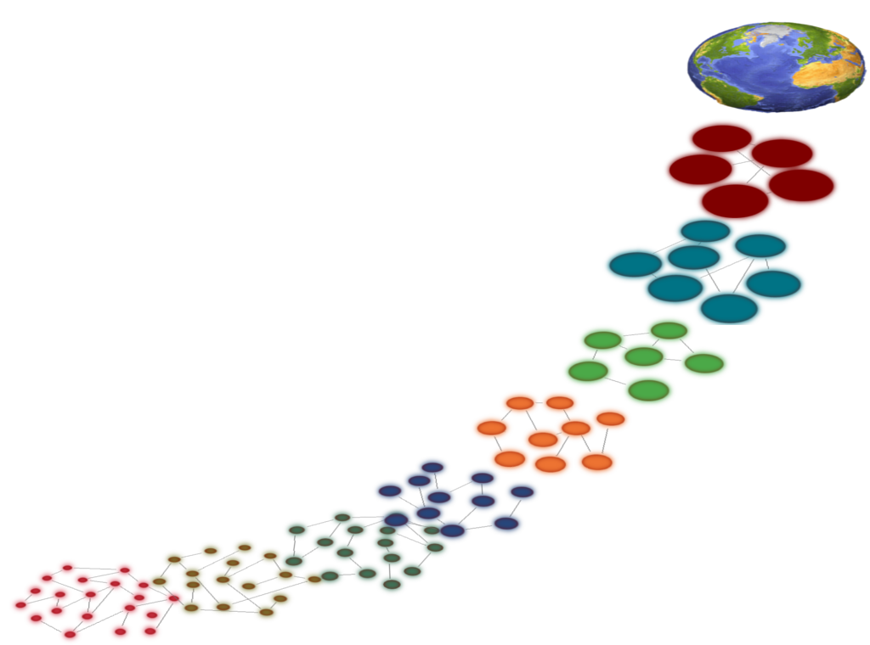
Una visión ortodoxa de la ecoinformática...
LA NATURALEZA ES COMPLEJA
(Idea original de Blas Benito de Pando @BlasBenito)
Notes:
4

Slide 5
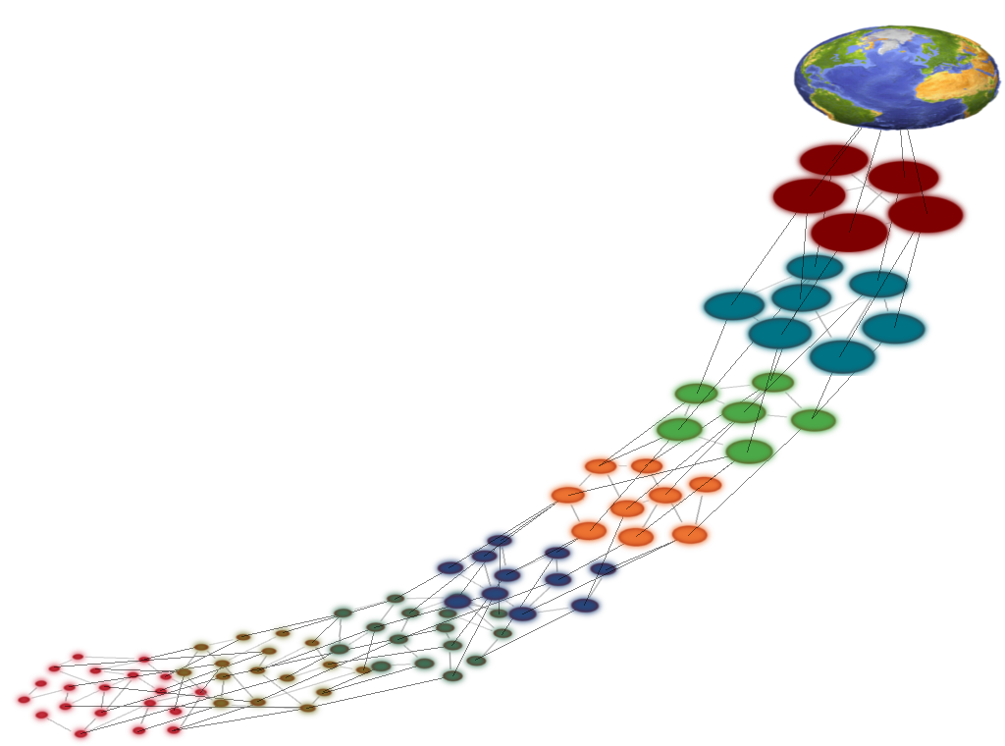
LA NATURALEZA ES COMPLEJA
(Idea original de Blas Benito de Pando @BlasBenito)
Notes:
5

Slide 6
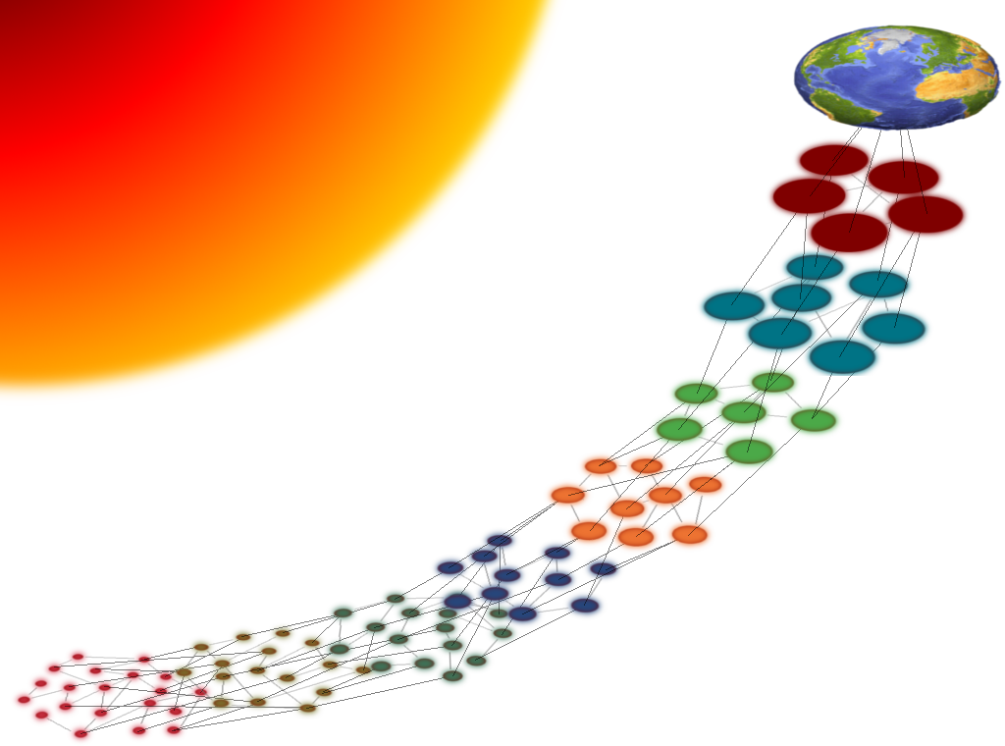
LA NATURALEZA ES COMPLEJA
(Idea original de Blas Benito de Pando @BlasBenito)
Notes:
6

Slide 7
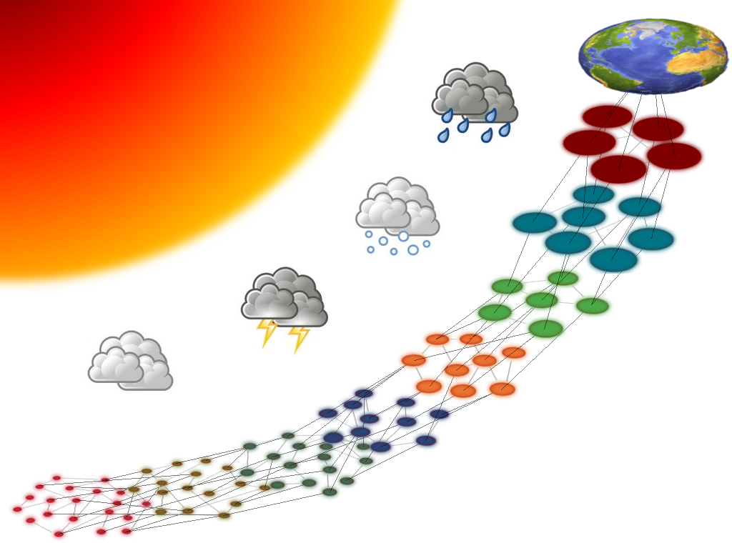
LA NATURALEZA ES COMPLEJA
(Idea original de Blas Benito de Pando @BlasBenito)
Notes:
7

Slide 8
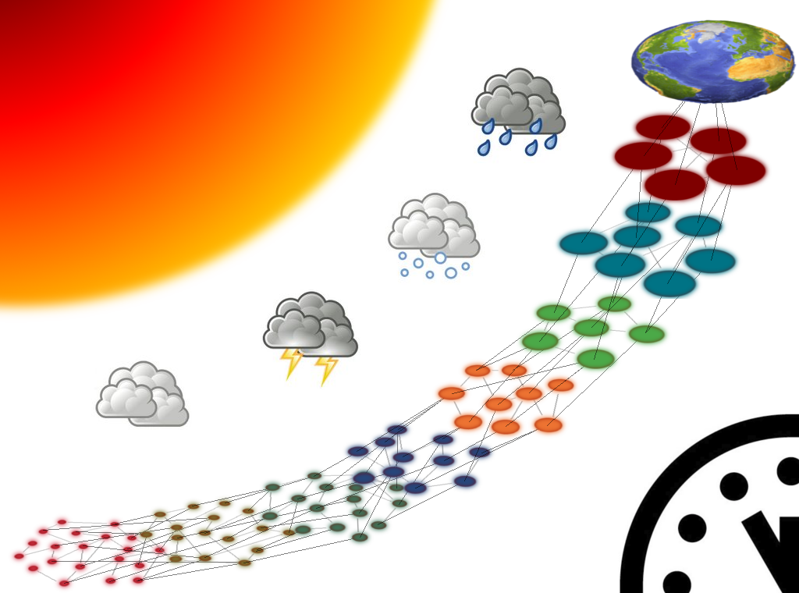
LA NATURALEZA ES COMPLEJA
(Idea original de Blas Benito de Pando @BlasBenito)
Notes:
8

Slide 9
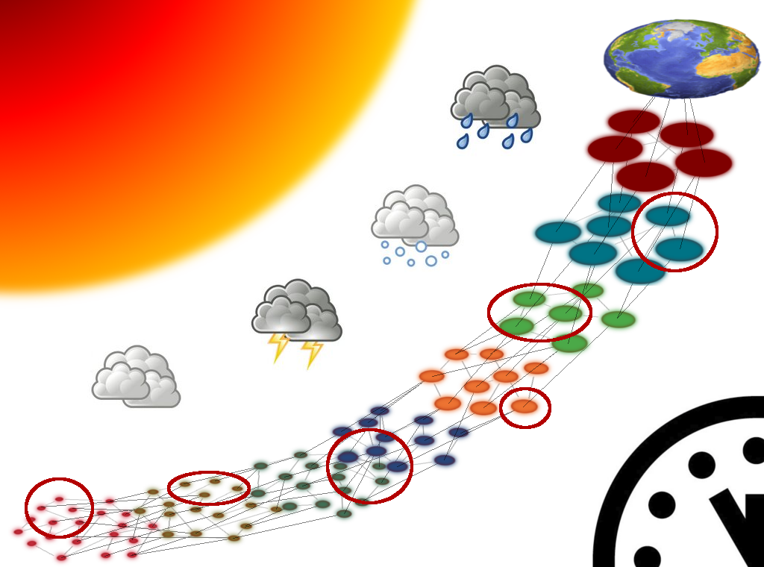
LA NATURALEZA ES COMPLEJA
(Idea original de Blas Benito de Pando @BlasBenito)
Notes:
9

Slide 10
Y ADEMÁS…
(Idea original de Blas Benito de Pando @BlasBenito)
Notes:
10

Slide 11
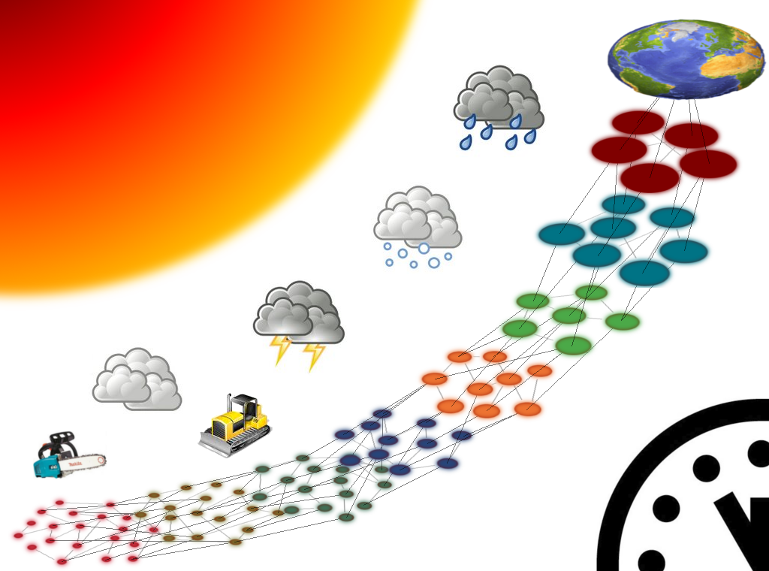
DEFORESTACIÓN, CAMBIOS DE USOS, ETC.
(Idea original de Blas Benito de Pando @BlasBenito)
Notes:
11

Slide 12
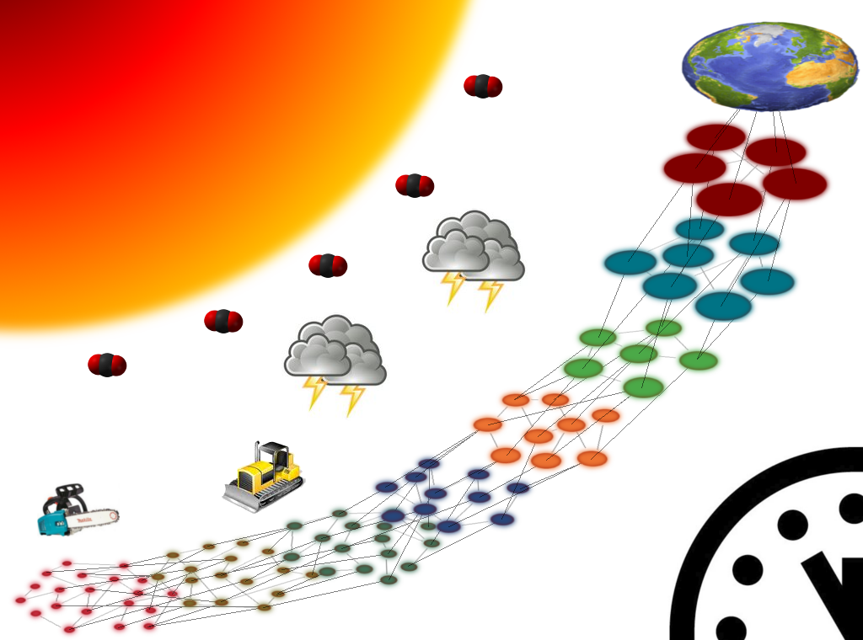
CAMBIO CLIMÁTICO
(Idea original de Blas Benito de Pando @BlasBenito)
Notes:
12

Slide 13

CONTAMINACIÓN
(Idea original de Blas Benito de Pando @BlasBenito)
Notes:
13

Slide 14

COMO RESULTADO
(Idea original de Blas Benito de Pando @BlasBenito)
Notes:
14

Slide 15
¡TENEMOS PROBLEMAS!
Necesitamos combatir problemas NUMEROSOS y GRAVES
Hacen falta nuevas herramientas para analizarlos y encontrar soluciones
Y aquí es donde Ciencia y Tecnología pueden ir de la mano
Notes:
15

Slide 16
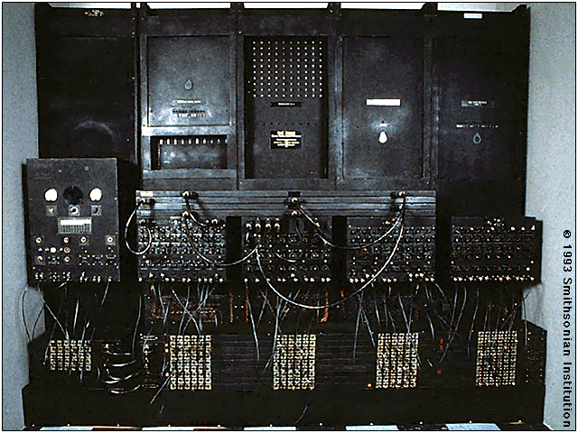
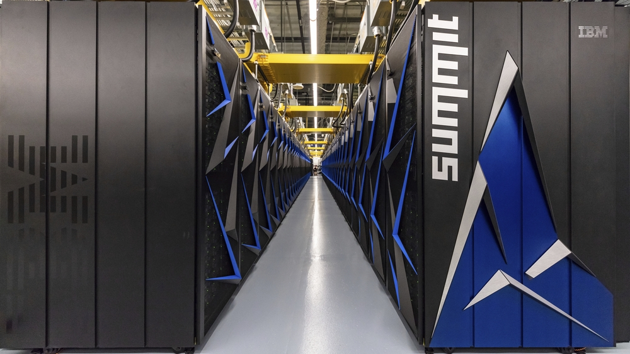
Capacidad computacional en aumento
ENIAC (1946)
Summit (2019)
385 OPS
2.282.500 núcleos
122,3 petaflops
Notes:
16
La tecnología informática ha avanzado espectacularmente en los últimos 60 años. Desde la ENIAC que apenas podía ejecutar 385 operaciones por segundo, hemos pasado a supercomputadoras como Jaguar, que supera la cifra en 12 órdenes de magnitud. Estas grandes máquinas se aplican a la investigación en clima, obteniendo resoluciones desconocidas hasta ahora, química, energía nuclear, geología.
Y Jaguar va a quedar obsoleto por Seguois, que lo superará en un orden de magnitud.

Slide 17
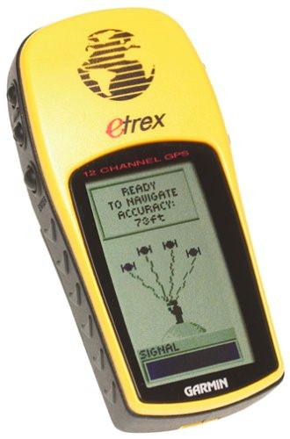
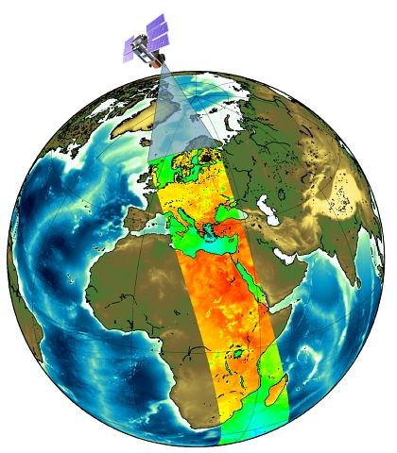
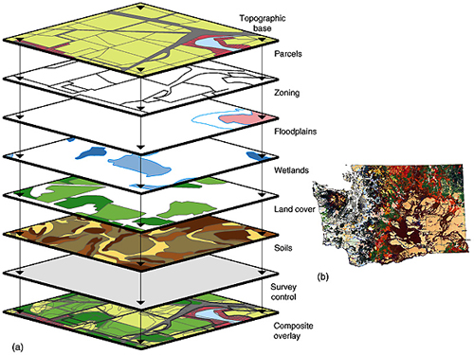
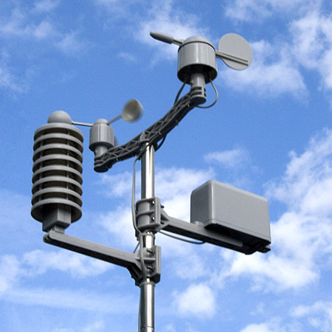
Enormes cantidades de datos primarios
Notes:
17
Junto con la capacidad de procesamiento, también se ha incrementado radicalmente nuestra capacidad para capturar y almacenar datos. Distintas tecnologías como la teledetección, el gps, o los sensores terrestres, nos permiten obtener datos de alta resolución sobre distintas características del territorio. En realidad, se producen muchos más datos de los que se pueden procesar. Por ejemplo, los satélites TERRA y AQUA producen cada uno diariamente en torno a un Terabyte de información, y faltan personal y recursos para analizarla, y siquiera para publicar la información en bruto.

Slide 18
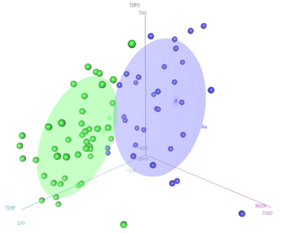
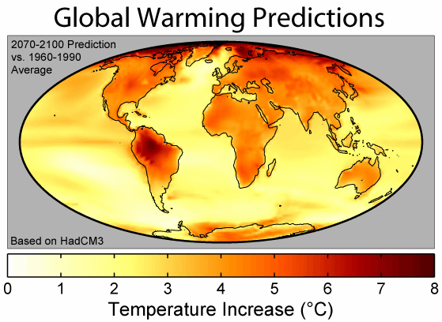
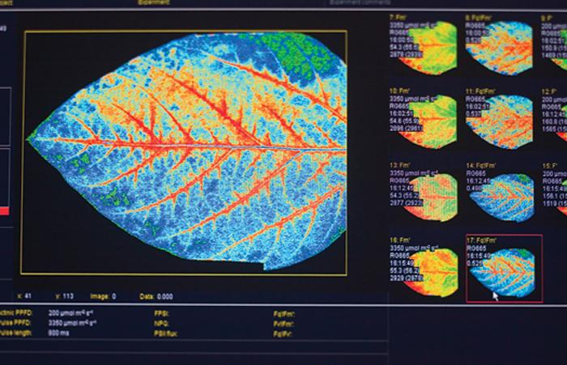
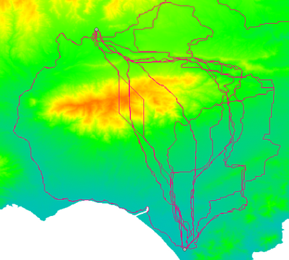
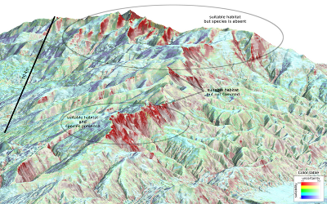
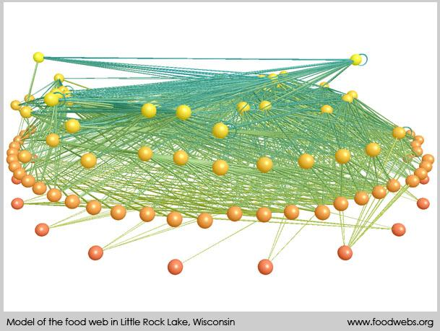
Datos + capacidad computacional..
Notes:
18
Con las máquinas y los datos, aplicando nuevos tipos de análisis basados en el conocimiento científico, podemos abordar problemas que hace pocos años eran impensables, como estudios de nicho climático a escala mundial, rutas potenciales de conexión entre poblaciones, cambios genéticos debidos al cambio del clima, simulaciones de clima futuro, y el efecto que puede producir en la distribución de las especies, o complejos análisis de redes tróficas.
Como veis, existe un enorme potencial en el aprovechamiento de la informática para la investigación en Biología y Ecología. Y no hablo de usar un programa estadístico para analizar una tabla, sino de aplicar la tecnología para extender las posibilidades de nuestra investigación, adoptando toda una serie de herramientas de almacenamiento, análisis, simulación, visualización y difusión de datos y resultados.
En este contexto innovador nace la Ecoinformática.

Slide 19
¿Qué es la ecoinformática?
Definición (Michener 2012): marco de trabajo que permite a los científicos generar nuevo conocimiento mediante métodos y tecnologías innovadoras para adquirir, gestionar, integrar, analizar, visualizar y preservar información biológica, ambiental y socio-económica.
Definición: Integración de la Ciencia de la Información con la Ecología
Notes:
19
La Ecoinformática la integración de la Ciencia de la Información con la Ecología.
Su objetivo es facilitar la gestión y comprensión de los datos ecológicos, e incrementar la escala y el tipo de ciencia ecológica que puede realizarse.
En esencia, se trata de aplicar todos los avances informáticos en cada uno de los pasos de una investigación.
No es una ciencia nueva, sino una extensión de la ecología pero entendida de una manera más amplia, gracias a nuevas herramientas y objetivos. Es crucial el asunto de “incrementar la escala espacio temporal”. En pequeños estudios ecológicos apenas abarcamos algunos nodos del sistema. Ahora el objetivo es trabajar a distintas escalas de una forma integrada.

Slide 20
Objetivos
Facilitar la investigación y gestión ambiental desarrollando nuevas formas de acceso y análisis de los datos ecológicos
Incrementar la escala espacio-temporal de los estudios ecológicos
Notes:
20
La Ecoinformática la integración de la Ciencia de la Información con la Ecología.
Su objetivo es facilitar la gestión y comprensión de los datos ecológicos, e incrementar la escala y el tipo de ciencia ecológica que puede realizarse.
En esencia, se trata de aplicar todos los avances informáticos en cada uno de los pasos de una investigación.
No es una ciencia nueva, sino una extensión de la ecología pero entendida de una manera más amplia, gracias a nuevas herramientas y objetivos. Es crucial el asunto de “incrementar la escala espacio temporal”. En pequeños estudios ecológicos apenas abarcamos algunos nodos del sistema. Ahora el objetivo es trabajar a distintas escalas de una forma integrada.

Slide 21
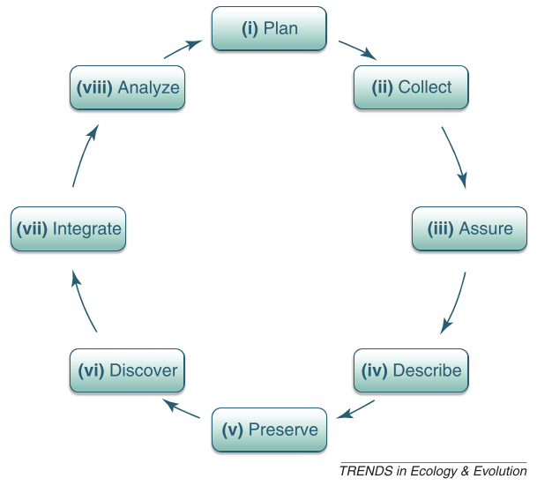
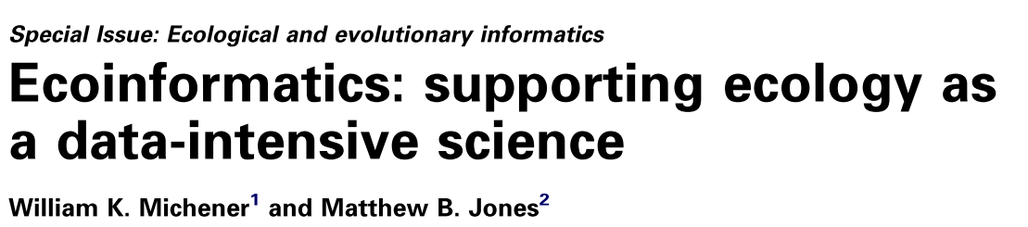
Análisis estadístico, visualización resultados
Datos primarios: Redes sensoriales
Protocolos humanos
Satélites
Agregar datos de diversas fuentes
Criterios de calidad de datos
Incorporación de metadatos
Identificación de datos relevantes para abordar una cuestión concreta
Almacenamiento seguro
Notes:
21
La Ecoinformática la integración de la Ciencia de la Información con la Ecología.
Su objetivo es facilitar la gestión y comprensión de los datos ecológicos, e incrementar la escala y el tipo de ciencia ecológica que puede realizarse.
En esencia, se trata de aplicar todos los avances informáticos en cada uno de los pasos de una investigación.
No es una ciencia nueva, sino una extensión de la ecología pero entendida de una manera más amplia, gracias a nuevas herramientas y objetivos. Es crucial el asunto de “incrementar la escala espacio temporal”. En pequeños estudios ecológicos apenas abarcamos algunos nodos del sistema. Ahora el objetivo es trabajar a distintas escalas de una forma integrada.

Slide 22
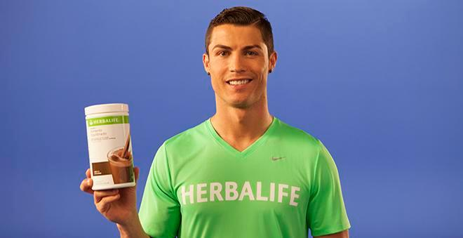

Una visión heterodoxa de la ecoinformática...
¡Las disciplinas científicas no existen!
(son constructos intelectuales que nos ayudan a comprender mejor el mundo. Si las tomamos demasiado en serio nos cierran la mente)
Ecoinformática
¡Pon ecoinformática en tu vida y serás más consiliente!
Ecoinformática
Notes:
22
La Ecoinformática la integración de la Ciencia de la Información con la Ecología.
Su objetivo es facilitar la gestión y comprensión de los datos ecológicos, e incrementar la escala y el tipo de ciencia ecológica que puede realizarse.
En esencia, se trata de aplicar todos los avances informáticos en cada uno de los pasos de una investigación.
No es una ciencia nueva, sino una extensión de la ecología pero entendida de una manera más amplia, gracias a nuevas herramientas y objetivos. Es crucial el asunto de “incrementar la escala espacio temporal”. En pequeños estudios ecológicos apenas abarcamos algunos nodos del sistema. Ahora el objetivo es trabajar a distintas escalas de una forma integrada.

Slide 23
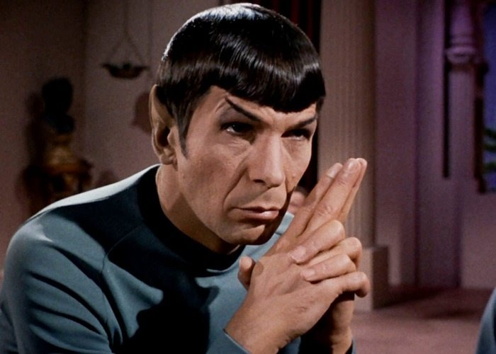
Una visión heterodoxa de la ecoinformática...
Quien tiene los datos tiene el poder
… de cambiar el mundo y hacerlo más bonito (para todos)
“Si tus datos y los procesos que operan sobre los mismos no están ni ordenados ni documentados no tienes ni poder ni tienes ná”
Si estos humanos entendieran que la ciencia es una empresa social cuyo fin último es la acumulación de conocimiento como bien público (Munafó et al. 2017), les iría mucho mejor.
Notes:
23
La Ecoinformática la integración de la Ciencia de la Información con la Ecología.
Su objetivo es facilitar la gestión y comprensión de los datos ecológicos, e incrementar la escala y el tipo de ciencia ecológica que puede realizarse.
En esencia, se trata de aplicar todos los avances informáticos en cada uno de los pasos de una investigación.
No es una ciencia nueva, sino una extensión de la ecología pero entendida de una manera más amplia, gracias a nuevas herramientas y objetivos. Es crucial el asunto de “incrementar la escala espacio temporal”. En pequeños estudios ecológicos apenas abarcamos algunos nodos del sistema. Ahora el objetivo es trabajar a distintas escalas de una forma integrada.

Slide 24


Una visión heterodoxa de la ecoinformática...
Las herramientas son herramientas
… y sirven cuando se usan para resolver problemas.
Problemas de gestión ambiental
Alumnos
SIG, R, GEE, etc
Preguntas científicas
Notes:
24
La Ecoinformática la integración de la Ciencia de la Información con la Ecología.
Su objetivo es facilitar la gestión y comprensión de los datos ecológicos, e incrementar la escala y el tipo de ciencia ecológica que puede realizarse.
En esencia, se trata de aplicar todos los avances informáticos en cada uno de los pasos de una investigación.
No es una ciencia nueva, sino una extensión de la ecología pero entendida de una manera más amplia, gracias a nuevas herramientas y objetivos. Es crucial el asunto de “incrementar la escala espacio temporal”. En pequeños estudios ecológicos apenas abarcamos algunos nodos del sistema. Ahora el objetivo es trabajar a distintas escalas de una forma integrada.

Slide 25
Objetivos generales de la asignatura
Dar a conocer a los alumnos los conceptos básicos de la Ecoinformática
Proporcionar a los alumnos un conocimiento práctico sobre métodos y técnicas ecoinformáticas.
Aportar a los alumnos una serie de hilos de los que tirar para que aprendan por su cuenta después.
Notes:
25

Slide 26
Objetivos específicos
Mejorar vuestras capacidades para:
Capturar y organizar datos
Analizarlos
Diseñar modelos y realizar simulaciones
Presentar resultados
Obtener conclusiones válidas para investigación y gestión
Familiarización con el concepto de flujo de trabajo
Notes:
26

Slide 27
Teledetección
Teledetección
Integración de información
Fuentes de datos sobre biodiversidad
Programación
Reproducibilidad
Bases de datos
Notes:
27
La Ecoinformática la integración de la Ciencia de la Información con la Ecología.
Su objetivo es facilitar la gestión y comprensión de los datos ecológicos, e incrementar la escala y el tipo de ciencia ecológica que puede realizarse.
En esencia, se trata de aplicar todos los avances informáticos en cada uno de los pasos de una investigación.
No es una ciencia nueva, sino una extensión de la ecología pero entendida de una manera más amplia, gracias a nuevas herramientas y objetivos. Es crucial el asunto de “incrementar la escala espacio temporal”. En pequeños estudios ecológicos apenas abarcamos algunos nodos del sistema. Ahora el objetivo es trabajar a distintas escalas de una forma integrada.

Slide 28
Técnicas docentes
Clase expositiva
Aprendizaje orientado a problemas: manejo de pinares de repoblación.
Trabajo en equipo.
Notes:
28
La Ecoinformática la integración de la Ciencia de la Información con la Ecología.
Su objetivo es facilitar la gestión y comprensión de los datos ecológicos, e incrementar la escala y el tipo de ciencia ecológica que puede realizarse.
En esencia, se trata de aplicar todos los avances informáticos en cada uno de los pasos de una investigación.
No es una ciencia nueva, sino una extensión de la ecología pero entendida de una manera más amplia, gracias a nuevas herramientas y objetivos. Es crucial el asunto de “incrementar la escala espacio temporal”. En pequeños estudios ecológicos apenas abarcamos algunos nodos del sistema. Ahora el objetivo es trabajar a distintas escalas de una forma integrada.

Slide 29
Evaluación y calificación.
Ejercicios individuales semanales.
Trabajo en equipo final que (quizás) expondrá en clase.
Participación en clase y en los foros digitales habilitados para ello
Notes:
29

